Slide 1


14 我不是最弱小的

Slide 2
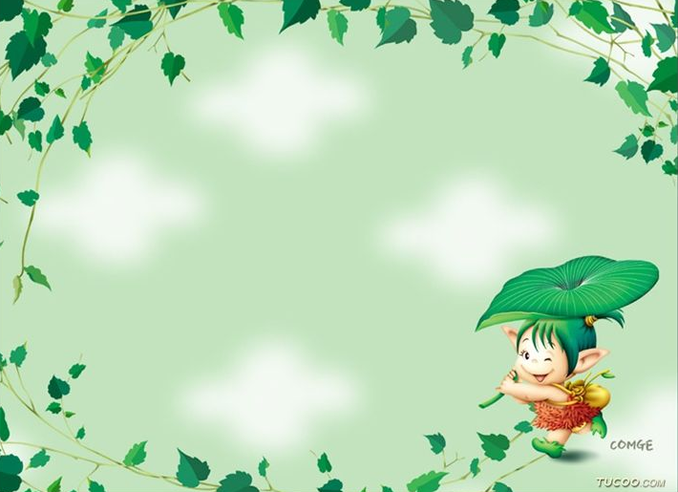
1、谁不是最弱小的？
我不是最弱小的。
2、我是不是最弱小的？
我不是最弱小的。
3、我不是怎样的人？
我不是最弱小的。

Slide 3
弱小 闷热 蔷薇
旷地 聊天 纤弱
娇嫩 雷声大作
大雨如注 滂沱大雨

Slide 4
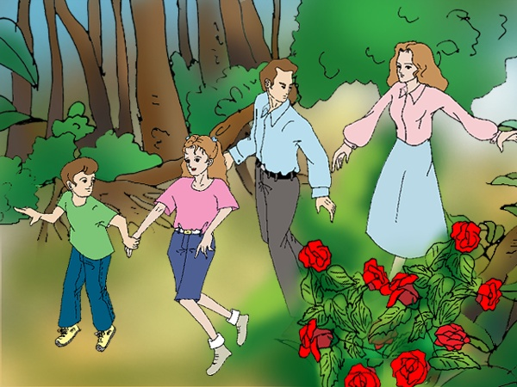



Slide 5

滂沱大雨已经冲掉了几片花瓣，花儿低垂着头，因为它娇嫩纤弱，毫无抵抗能力。

Slide 6
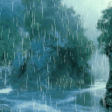
滂沱大雨
大雨如注
倾盆大雨
暴风骤雨
瓢泼大雨

Slide 7
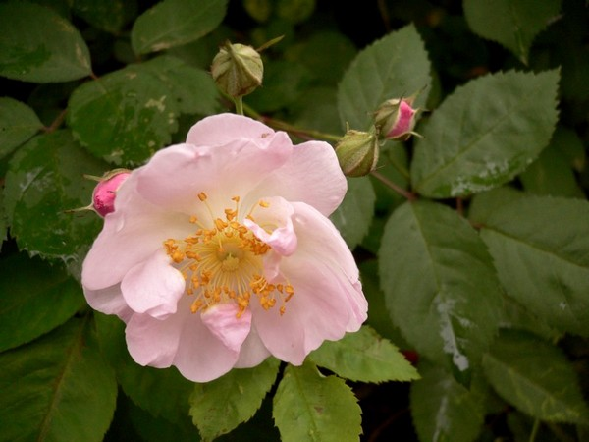
滂沱大雨已经冲掉了几片花瓣，花儿低垂着头，因为它娇嫩纤弱，毫无抵抗能力。

Slide 8

森林里是那么美好。林中旷地附近长着一丛丛野蔷薇，一朵花刚刚开放，粉红粉红的，芳香扑鼻。

Slide 9
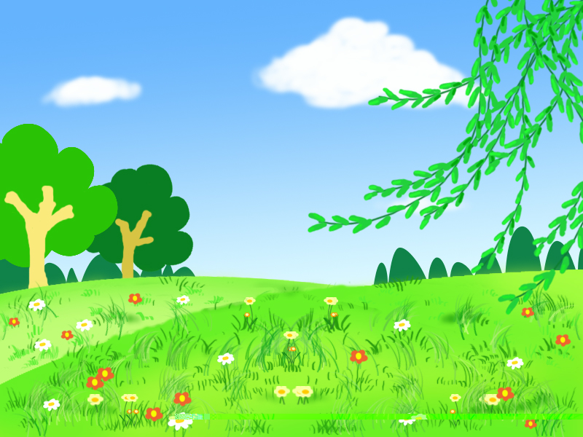
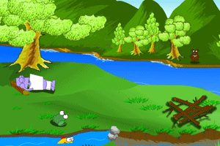
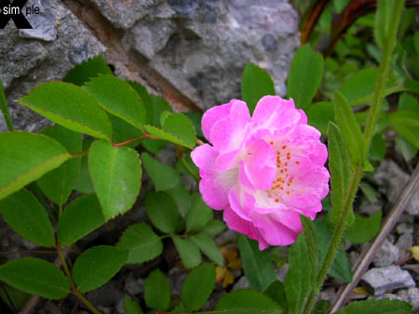
森林是那么美好，林中旷地附近长着一丛丛野蔷薇，一朵花刚刚开放，粉红粉红的，芳香扑鼻。

Slide 10
林中旷地附近长着一丛丛野蔷薇，一朵花刚刚开放，粉红粉红的，芳香扑鼻。
滂沱大雨已经冲掉了几片花瓣，花儿低垂着头，因为它娇嫩纤弱，毫无抵抗能力。

Slide 11

萨沙朝着蔷薇丛走去。他掀起雨衣，盖在粉红的蔷薇花上。
萨沙（ ）朝着蔷薇丛（ ）走去。他（ ）掀起雨衣，（ ）盖在粉红的蔷薇花上。

Slide 12
萨沙问道： “妈妈，爸爸把雨衣给您，您又把雨衣给了我。你们干吗这样做呢？”
“每个人都要保护比自己弱小的人。” 妈妈回答说。
“这么说我就是最弱小的了？”萨沙反问道。
“要是你谁也保护不了，那你不就是最弱小的了吗？” 妈妈笑着回答说。
………
“现在我该不是最弱小的了吧，妈妈？”萨沙问道。

Slide 13
爸爸赶忙把雨衣给了妈妈，妈妈接过雨衣没有穿，却把它给了萨沙。

Slide 14

其实萨沙和你们一样，只是一个上小学四年级的孩子，可他却不甘心做弱小者，不愿只享受别人给予的关爱，那你们是否也曾伸出过援助之手，保护过比你弱小的人或其他东西呢？

Slide 15
作业：
读读下面的一段话，体会好在哪里，请你用拟人的手法仿写一种花的形态。
滂沱大雨已经冲掉了几片花瓣，花儿低垂着头，因为它娇嫩纤弱，毫无抵抗能力。
阳光下
微风中

